Slide 1
海奇Video Decoder Engine与VE驱动程序介绍
软件一部：白天奎(blank)
2023-7-12

Slide 2
目录
1.Video 基础知识简介
目录
2. 海奇Video decoder engine
介绍
CONTENTS
3.VE 介绍

Slide 3
Video 基础知识简介
Video 基本概念介绍
Video codec 简介

Slide 4
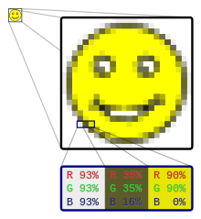
Video 基本概念介绍
图像简介
像素？ Raster graphics
囿于计算机处理数据，显示图像的特点。
图像，是由很多“带有颜色的点”组成的，放大后会发现很多小方块（常规是正方形，还有其他形状），每个点就是一个 “像素点” 。

Slide 5

Video 基本概念介绍
图像简介
ENIAC:1946
raster computer graphics：was invented in the late 1960s by A. Michael Noll at Bell Labs。
DOS/360:1960, IBM System/360, System/370 and later mainframes
Microsoft's MS-DOS:1981
GIF:1987
JPEG:1992
BMP：Windows 2.0 or later OS/2 1.x^{[3]} ，1995.

Slide 6

Video 基本概念介绍
图像简介

Slide 7
Video 基本概念介绍
为什么需要图像与视频编码？
一张1080P 的图片，原始数据占用的空间：1920*1080*3*8 = 49,766,400(bits)；
49766400 * 30 = 1,492,992,000(bps)≈186MB。186*60≈11GB,90*11≈1000;
4K,8K?
原始图像数据非常非常大，所以早期的图像和视频分辨率非常小：160*122，176*144(QCIF)，240*176，352*288（CIF）。

Slide 8
Video 基本概念介绍
早期的存储设备:
磁带，3.5寸软盘，1971年IBM发布第一张只读的8英寸软盘，容量为（80KB），1972年Memorex公司推出了第一款软盘Memorex 650（175KB）。 1976年，5.25英寸软盘问世，1980年，索尼开发了3.5英寸软盘（1.44MB），并成为市场标准。从 1971年直到 20世纪 90年代的近三十年内，软盘一直被用于存储和交换数据，并带动了计算机行业的快速发展。
1980年，两位前IBM员工创立的公司开发出5.25英寸规格的5MB硬盘，这是首款面向台式机的产品，而该公司正是希捷公司（Seagate）公司。
1989年，IBM推出MR（Magneto Resistive磁阻）技术令磁头灵敏度大大提升，使盘片的存储密度较之前的20Mbpsi（bit/每平方英寸）提高了数十倍，该技术为硬盘容量的巨大提升奠定了基础。1991年，IBM应用该技术推出了首款3.5英寸的1GB硬盘。
这些是发达国家(美、日)的进度，只有少数人有这个条件使用。在中国等其他多数国家还远落后于这个水平。国内2000年左右多数还在使用3.5寸、5寸的软盘。
为什么需要图像与视频编码？

Slide 9
Video 基本概念介绍
为什么需要图像与视频编码？
世界第一个运动图像标准h261在1988年由ITU-T, Hitachi, PictureTel, NTT, BT, Toshiba, etc.发布。

Slide 10
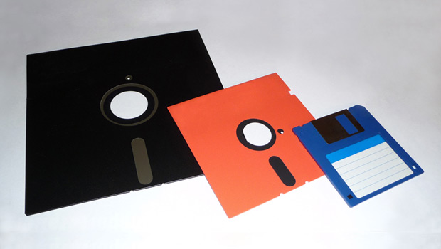
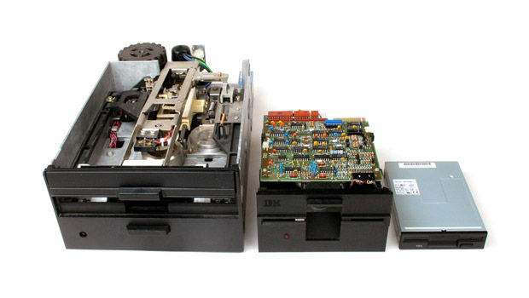
Video 基本概念介绍
为什么需要图像与视频编码？

Slide 11
Video 基本概念介绍
为什么需要图像与视频编码？
早期的网络带宽
90年代中期至2000年：电话线+“猫” 龟速中的奢侈，PSTN,那个时候，电脑还是个奢侈品，国人想要上网，需要电话线+“猫” （调制解调器 Modem），网速又慢又贵，还时不时断网。你得专门去电信局申请一个服务号。带宽范围只有14.4K-56K，下载速度约每秒7KB。
2000-2011：ADSL宽带加速及网吧崛起
在这个时候，网吧像雨后春笋一样在祖国大地冒出来了。去网吧OICQ聊天、游戏、电影、会友，成为70后、80后的集体记忆之一。 ADSL的初装费是3000元，可以打对折。装一部电话都要1000多元，1500元的ADSL。 7.8Mbps。
2011-2023：“宽带中国”，光纤到户，带宽达100Mbps 。

Slide 12
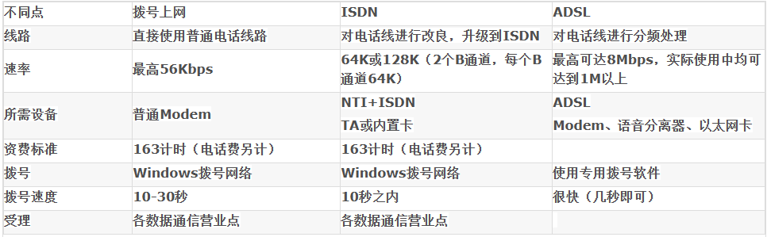
Video 基本概念介绍
为什么需要图像与视频编码？

Slide 13
Video 基本概念介绍
为什么需要图像与视频编码？
在网络和存储的发展同时,图像编码标准不断推出。
1988:H261
1992：jpeg
1995:H263
1997:RV(Base 263)
2000：MPEG4 (Part 2)
2004：Advanced Video Coding / H.264 / MPEG-4 Part 10, Base: H.261, H.262 (aka MPEG-2 Video), H.263, MPEG-1。

Slide 14
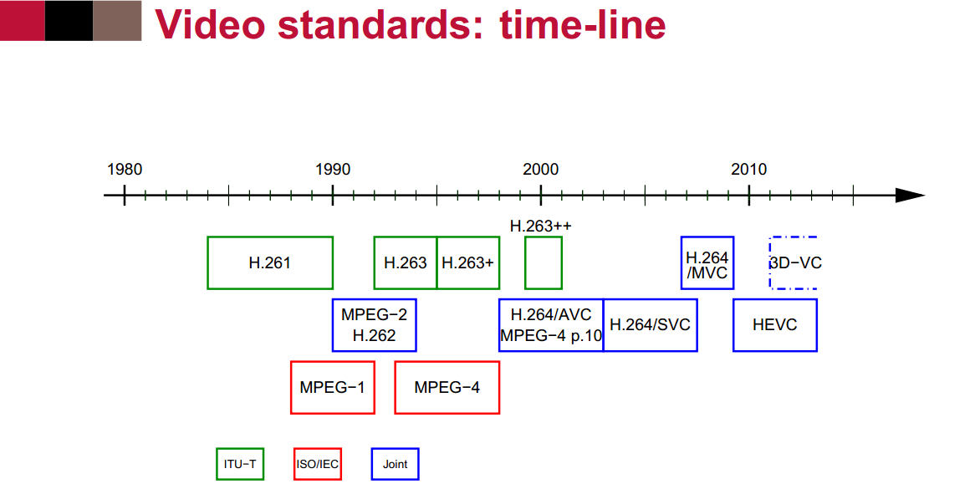
Video 基本概念介绍

Slide 15
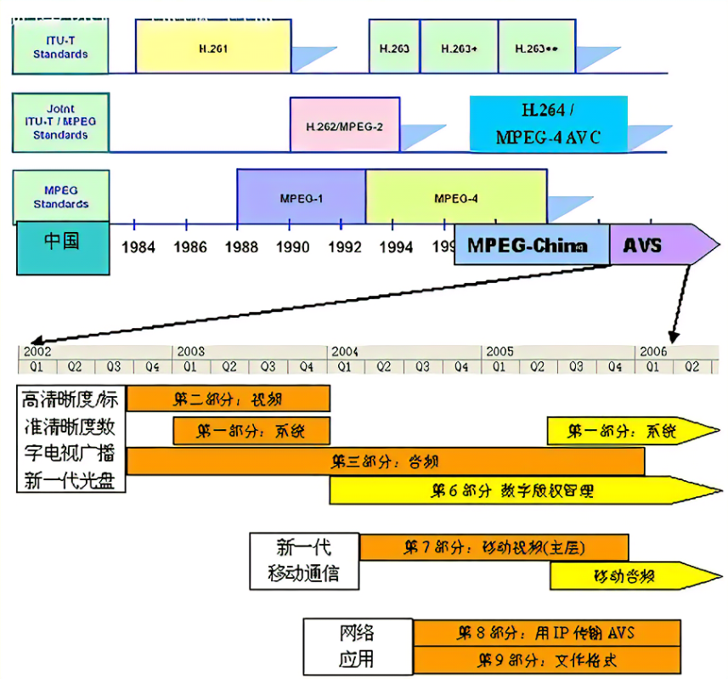
Video 基本概念介绍

Slide 16
Video 基本概念介绍
为什么需要图像与视频编码？
人们绞尽脑汁，通过发展各种编码压缩图像视频，节省对传输带宽和储存空间的需求。
这个发展过程中，发展了许多门类的标准：
MPEG4:XVID,Divx, Sorenson Spark, msmpeg4,zygo,dcod,mpeg4 最多故事。
VC1:WMV
RV:
AVC:
VPx:
Hevc:

Slide 17
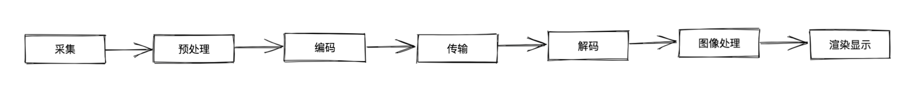
Video codec简介
图像与视频编码基本原理
视频编码是建立在图像编码的基础上, 视频是连续的图像序列，由连 续的帧 构成，
一帧即为一幅图像。由于人眼的视觉暂留效应，当帧序列以一定的速率播放时，我们看到的就是动作连续的视频。由于连续的帧之间相似性极高，为便于储存、传输，我们需要对原始的视频进行编码压缩，以去除空间、时间维度的冗余。

Slide 18
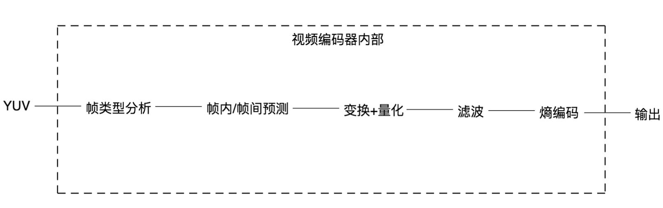
Video codec简介
图像与视频编码基本原理
采集：光->电，RGB,YUV;
预处理：消除图像中无关的信息，抑制不想要的变形或者增强某些对于后续处理重要的图像特征。
编码：将原始数据处理成方便再现的数据。
传输：存储或者网络收发。
解码：把编码的数据最接近原样地还原出来。
图像处理：缩放，旋转，等等。
显示：把还原出来的图像数据用屏幕呈现出来。

Slide 19
Video codec简介
视频后续处理简介
视频编码后主要有两个输出方向：
一个输出方向是应用于实时传输，直播，视频通话，在线视频(tcp,rtp,rtsp,rtmp etc)。
第二个输出方向是应用于本地视频封装成文件(mpeg,dat,wmv,avi,rmvb,mp4,mkv,webm etc.)。

Slide 20
目录
1.Video 基础知识简介
目录
2. 海奇Video decoder engine
介绍
CONTENTS
3.VE 介绍

Slide 21
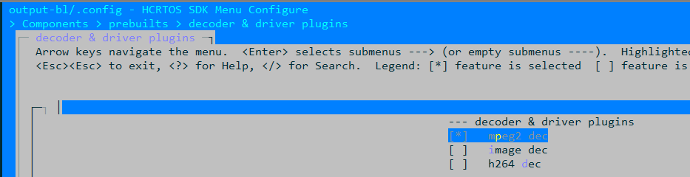
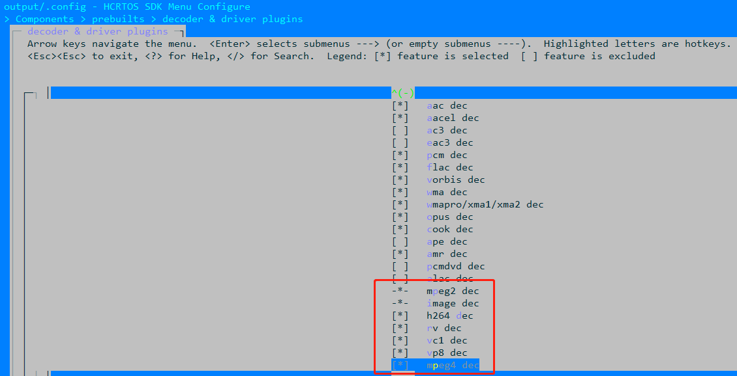
海奇Video decoder engine 介绍

Slide 22
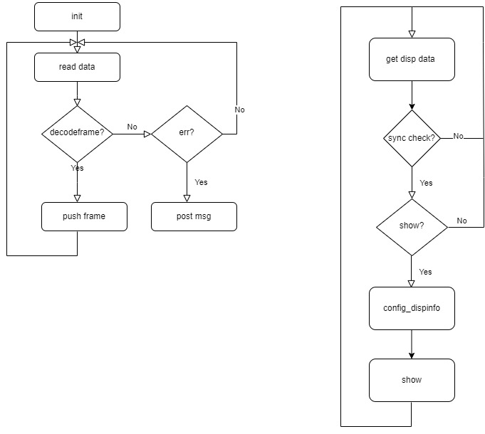
海奇Video decoder engine 介绍
Dec 流程

Slide 23
目录
1.Video 基础知识简介
目录
2. 海奇Video decoder engine
介绍
CONTENTS
3.VE 介绍

Slide 24
VE 介绍
主要给播放器的接口
VCODEC_CMD_INIT:解码器初始化。
VCODEC_CMD_RELEASE:解码器反初始化。
VCODEC_CMD_DECODE_FRAME:解码一帧数据。
VCODEC_CMD_DECODE_EXTRA_DATA:解码附加数据。
VCODEC_CMD_SWRESET: decoder 状态复位，在快进快退时候回被调用。
VCODEC_CMD_HWRESET:解码器复位。
VCODEC_CMD_GET_STATUS:获取当前解码一些参数，如图像分辨率，PTS etc.。
VCODEC_CMD_PAUSE :暂停解码。
VCODEC_CMD_SET_ROTATE_MODE :设置旋转（0,90,180,270）。
VCODEC_CMD_SET_MIRROR_MODE :设置镜像。
VCODEC_CMD_FRAME_GET_INFO :获取当前解码图像数据。
VCODEC_CMD_SET_SYNC_MODE :设置同步模式。
VDEC_CFG_SYNC_THRESHOLD :设置同步时间阈值。
VDEC_CFG_FREERUN_TRD :设置是否Freerun。
VCODEC_CMD_SET_DISPLAY_RECT :设置解码显示区域。

Slide 25
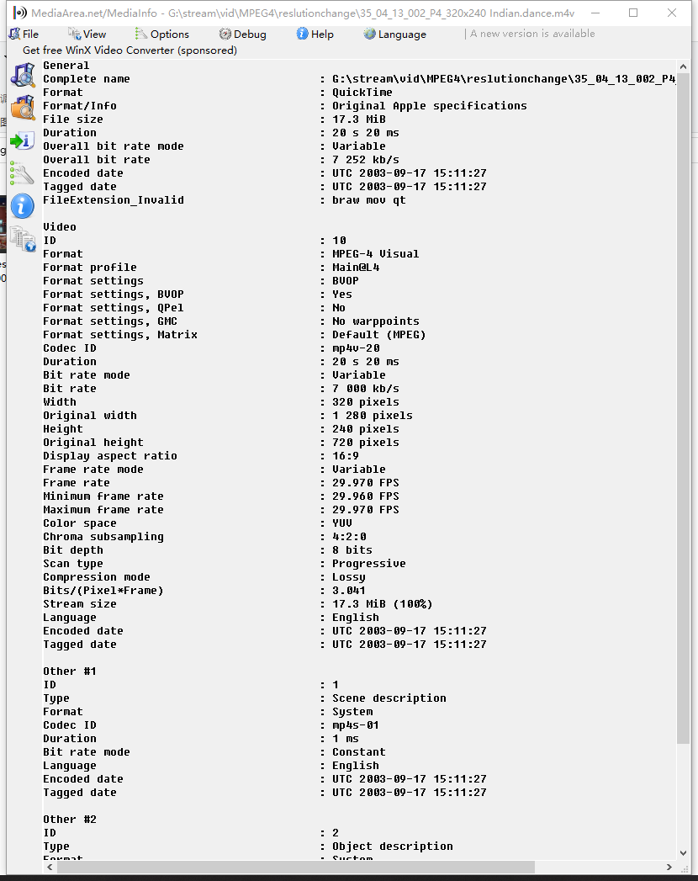
VE 介绍
一些和视频相关的常用工具:
Mediainfo:获取媒体信息，查看文件是什么编码格式，多少个参考帧；比特率etc.。
VLC：播放视频。
暴风:按帧播放。

Slide 26
VE 介绍
答疑：

Slide 27
Thanks,The End

